Slide 1
Klarspråk
– hva er det, hvorfor trenger vi det, og hvordan i all verden skal vi gjøre det?
«En selvstendig og nyskapende kommunesektor»
Notes:
Klarspråk – hva er det, egentlig? Den neste timen skal vi bli kjent med hvordan vi som jobber i kommunen, kan skrive klare og forståelige tekster. Vi skal også se på hvordan klarspråk gjør det enklere for innbyggerne å bruke tjenestene våre og delta i lokaldemokratiet, og hvordan klarspråk hjelper kommunen å spare tid og penger.

Slide 2
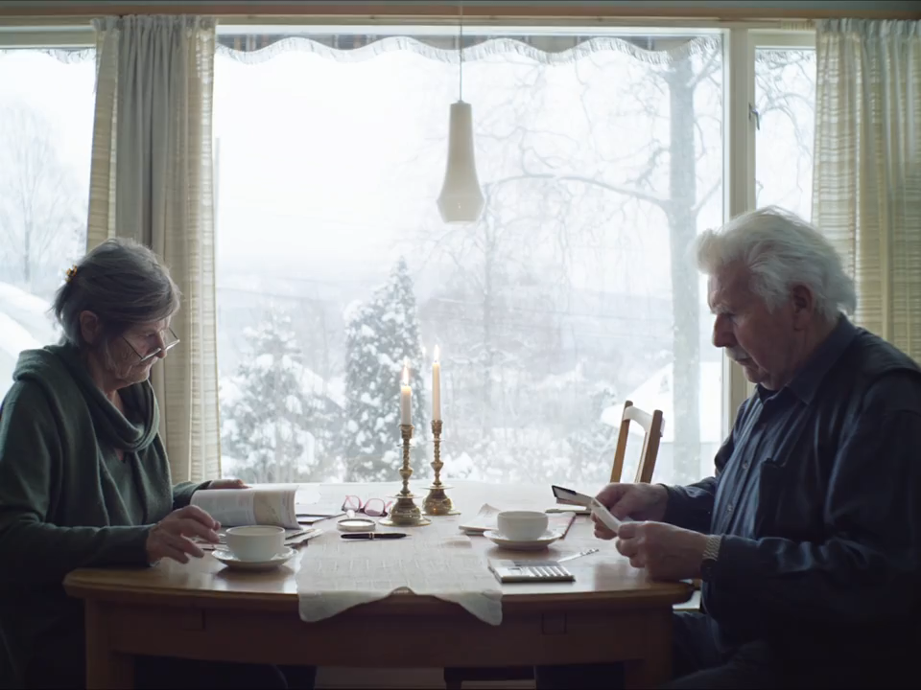
Notes:
Vi begynner med å se en liten film.
Kilde: https://www.youtube.com/watch?v=cK48rAsg3oo

Slide 3
«Akkumulert premieavvik minus avsatte midler på fond for amortisering av premieavviket opprettholdes på nivået i 2011 (243,5 mill. kr).»
Notes:
Hva synes dere om denne setningen?
Bruk to minutter til å diskutere med sidemannen.
Da en lokalpolitiker i Kristiansand fant denne setningen i den nye handlingsplanen til hjemkommunen, måtte hun klø seg i hodet.

Slide 4
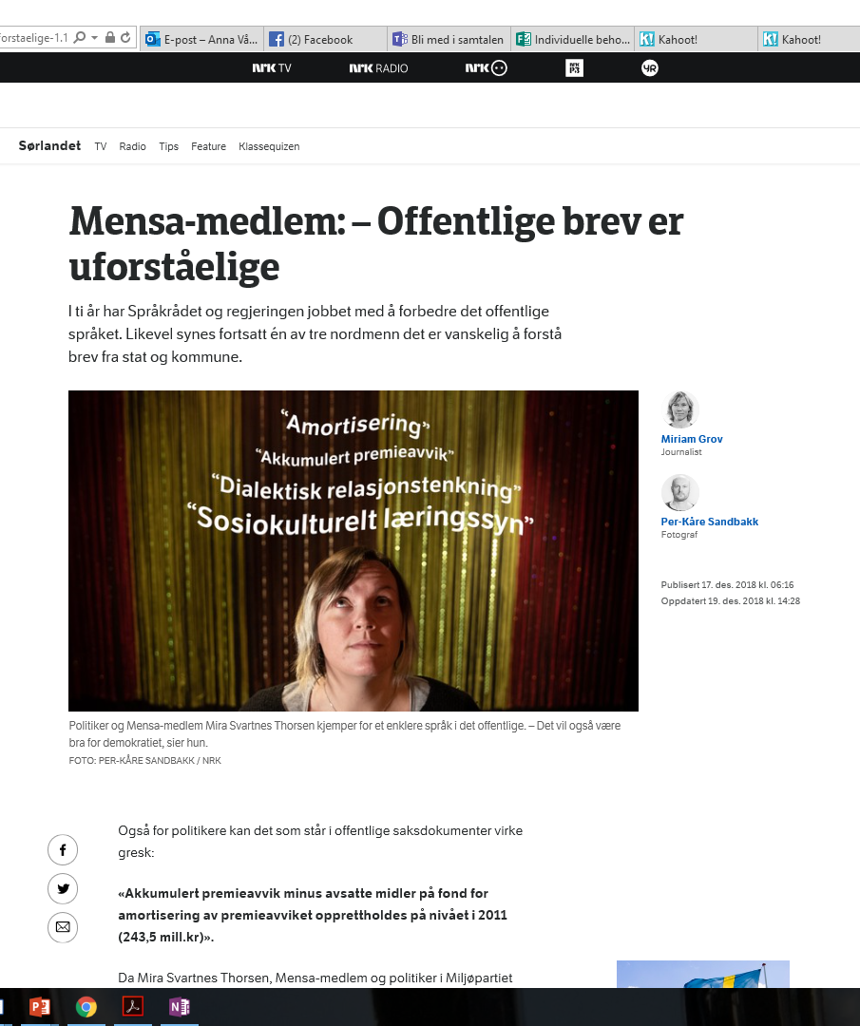

Notes:
Mensa-medlem Mira Svartnes Thorsen sier at hun har fått setningen forklart, men forstår den fortsatt ikke.
Det er ikke bare i Kristiansand offentlige tekster og brev er uforståelige. Statens innbyggerundersøkelse for 2017 viste at folk fortsatt synes innholdet i offentlige brev er for vanskelig. Så en av hovedgrunnene til at vi trenger klarspråk, er altså at det skal være enkelt for innbyggerne å forstå hvilke rettigheter de har, og hvordan de skal gå fram for å oppnå dem.
Kilder:
https://www.nrk.no/sorlandet/mensa-medlem_-_-offentlige-brev-er-uforstaelige-1.14322772
https://www.vg.no/nyheter/innenriks/i/6E0W8/en-av-tre-forstaar-ikke-hva-som-staar-i-offentlige-brev
https://www.difi.no/rapporter-og-statistikk/undersokelser/innbyggerundersokelsen-2017

Slide 5

Hva er klarspråk?
Vi kommuniserer i klarspråk når ordlyd, struktur og visuell utforming er så tydelig at målgruppen
finner informasjonen de trenger
forstår den
og kan bruke den
Hvordan
møter vi innbyggerne gjennom tekstene våre?
Notes:
Så det er gode grunner til at vi bør endre måten vi skriver på, og skrive klarspråk. Nå skal vi se litt nærmere på hva klarspråk egentlig er.
Vi kommuniserer i klarspråk når ordlyd, struktur og visuell utforming er så tydelig at målgruppen
finner informasjonen de trenger
forstår det de finner
kan bruke det de finner, til å gjøre det de skal
Det er kanskje det siste punktet som skiller seg litt fra det vi ofte tenker er god tekstkvalitet: God tekst handler ikke bare om korrekt språk, gode setninger og en god struktur, men om at noen skal BRUKE teksten til noe. En god tekst gjør det enkelt for innbyggerne å utføre oppgavene sine og gir dem svar på det de lurer på. En god tekst er effektiv.
Kanskje kan vi oftere tenke at vi skal snakke til folk som folk, og at vi skal se på teksten litt mer som en samtale og litt mindre som et kronglete byråkratisk skriv.
Det er også verdt å merke seg at klarspråk ikke dreier seg om at alle tekster skal være forståelige for ALLE, men for målgruppen de er ment for. Det betyr at vi skal forklare fagbegreper når vi skriver til innbyggerne – eller kanskje til og med bytte ut fagbegreper med mer hverdagslige ord. Skriver vi til profesjonelle aktører, derimot, skal vi selvfølgelig kunne bruke fagbegreper uten problemer.
Definisjonen gjør det også klart at klarspråk ikke bare er skrivebordsarbeid. Det er målgruppen som kan avgjøre om en tekst er klar, og derfor bør vi alltid involvere innbyggerne når vi lager nye vedtaksmaler, nettsider eller digitale tjenester.
Kilde: https://www.sprakradet.no/Klarsprak/om-klarsprak/hva-er-klarsprak/

Slide 6
I tillegg vet vi …
at tekstene er kommunens ansikt utad
at språket er det viktigste verktøyet vi har – både i tradisjonelle vedtak og i gode digitale tjenester
at de aller fleste er presset på tid
at kommunen er i sterk konkurranse med andre om å fange innbyggernes oppmerksomhet
at hver tiende nordmann har lese- og skrivevansker
Notes:
Klarspråk handler om å gi alle innbyggerne muligheten til å delta i samfunnet og forstå kommunens tekster.
Klarspråk hjelper oss også å strukturere tekstene godt og komme kjapt til poenget. De fleste innbyggerne er presset på tid, og vi må også ta inn over oss at kommunen konkurrer med mange andre om å fange innbyggernes oppmerksomhet når vi ønsker innspill til kommuneplaner eller vil informere om endringer i tjenestetilbudet.
Det kan også være lurt å minne hverandre på at jo mer vi digitaliserer, jo mer er det tjenestene våre og tekstene våre som blir kommunens ansikt utad. Færre og færre kommer til å møte oss ansikt til ansikt eller snakke med oss på telefonen. Da blir det ekstra tydelig at språket er det aller viktigste verktøyet vi har.
Vi må ta inn over oss at minst 10 % av innbyggerne i kommunen vår har lese- og skrivevansker, og at mange ikke er så bevandret i norsk språk og kultur at de kjenner alle nyansene ved det byråkratiske språket.
Men klarspråk hjelper ikke bare dem som synes det er utfordrende å lese, klarspråk gir også bedre kommunikasjon med travle innbyggere, politikere og samarbeidspartnere.

Slide 7
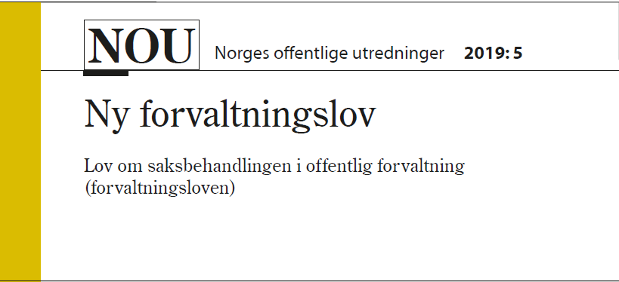
Ny forvaltningslov med krav om klarspråk
«Forvaltningsorganet skal bruke et språk som er klart, presist og så vidt mulig tilpasset mottakeren.» (§ 8 annet ledd)
Notes:
I utkastet til ny forvaltningslov er klarspråk foreslått som et krav: «Forvaltningsorganet skal bruke et språk som er klart, presist og så vidt mulig tilpasset mottakeren.»
Lovutvalget viser flere steder i utredningen til viktigheten av klart språk, særlig i vedtak og i begrunnelsene av vedtak. Det skal være enkelt for folk å forstå innholdet i tekster fra det offentlige og unødvendig med veiledning fra profesjonelle. Klart språk framheves også som viktig for folks tillitt til forvaltningen. Den nye forvaltningsloven vil trolig øke forventningene til systematisk klarspråksarbeid i kommunesektoren.

Slide 8
En oppgave
Les teksten dere får utdelt.
Diskuter to og to:
Er teksten skrevet i klarspråk?
Hva er bra med den, og hva kan bli bedre?
Notes:
Nå skal dere få en liten oppgave: Les teksten dere får utdelt her, og diskuter litt med sidemannen: Er teksten skrevet i klarspråk? Hva er bra med den, og hva kan bli bedre?
Vi bruker omtrent 5 minutter på denne oppgaven og oppsummerer i plenum etterpå.
Oppsummering av oppgaven:
Ja, hva synes dere om denne teksten? (Bruk inntil 5 minutter på deltakernes refleksjoner, og oppsummer med neste lysbilde.)
Kilde: Dette er en reell tekst hentet fra en kommune som vi har gitt det fiktive navnet «Holand kommune».

Slide 9
Ikke presis nok overskrift
Teksten har kommunens perspektiv og ikke leserens.
Lite imøtekommende tone
Langt lovsitat som leseren selv må tolke
Mangler mellomtitler
Hovedbudskapet kommer sent
Veksler mellom dere og De/Dem
Flere tunge setninger, passivformuleringer og korrekturfeil
Mangler relevant informasjon som leserne trenger
Notes:
Denne teksten fungerer ikke så godt. Den er skrevet fra kommunens perspektiv, uten å ta hensyn til hva leserne faktisk har behov for av informasjon.
Utfordringer ved denne teksten:
Overskriften er ikke presis nok. Hva får jeg egentlig informasjon om her?
Den inneholder et langt lovsitat som leseren selv må tolke.
Hovedbudskapet kommer sent.
Den har flere tunge setninger, passivformuleringer og korrekturfeil.
Den er holdt i en lite imøtekommende tone.
Den mangler mellomtitler.
Den veksler mellom dere og De/Dem.
Den mangler relevant informasjon som leserne trenger.

Slide 10

Notes:
Vi skal se en liten filmsnutt til. Denne filmen er laget om den teksten dere nettopp har sett på.

Slide 11
«Lovhenvisningen i starten gjør at jeg nesten føler at jeg har gjort noe galt.»
«Jeg savner ordet velkommen.»
«Det virker som det er viktigere å informere om annen skole enn at barnet har fått plass.»
«Ønsker kommunen at vi skal bytte skole?»
«Dette er de som skal lære barna mine å skrive, da må de gjøre det riktig selv.»
Notes:
Her er noen sitater fra brukertesten på brevet om vedtak om skoleplass, som vi så på tidligere.

Slide 12
Les den nye versjonen av denne teksten
Les teksten dere får utdelt.
Hva synes dere om denne versjonen
sammenlignet med den forrige?
Notes:
Les teksten dere får utdelt.
Hva synes dere om denne versjonen sammenlignet med den forrige?
Når dere har lest gjennom, kan dere diskutere litt med sidemannen. Vi bruker 5 minutter på denne oppgaven.
Oppsummering:
Hva er annerledes med denne teksten? (Bruk inntil 5 minutter på deltakernes refleksjoner, og oppsummer med neste lysbilde.)
Kilde: Dette er en reell ny versjon hentet fra en kommune som vi har gitt det fiktive navnet «Holand kommune».

Slide 13
Hyggelig overskrift
Denne teksten tar leserens perspektiv.
Vennlig tone
Hovedbudskapet kommer tidlig
Informative mellomtitler
Mer håndterlig regelverksinformasjon
Henvender seg konsekvent til dere
Mer direkte og aktivt språk og ingen korrekturfeil
Inneholder relevant informasjon om SFO, besøksdag m.m.
Notes:
Hva er annerledes ved denne teksten?
Den har en imøtekommende overskrift som gir mening fra målgruppens perspektiv.
Hovedbudskapet kommer tidlig. (Klarspråk hjelper oss også å strukturere tekstene godt og komme kjapt til poenget.)
Den inneholder mer håndterlig regelverksinformasjon.
Den har et mer direkte og aktivt språk, og det er ingen korrekturfeil.
Den er holdt i en vennlig tone.
Den har informative mellomtitler.
Den henvender seg konsekvent til dere.
Den inneholder relevant informasjon om SFO, besøksdag m.m. – det foreldrene lurer på når barnet deres skal begynne på SFO.

Slide 14
Hvordan skriver vi klart?
Notes:
Da har vi sett et eksempel på hvordan en tekst kan gå fra å være systemorientert til å være tilpasset målgruppens behov. En tekst i klarspråk, rett og slett. Hvordan gjør vi det?
Vi skal se litt nærmere på de klarspråkstipsene som kan sette oss på rett spor.

Slide 15
Slik skriver vi klart
Få tydelig fram hva leseren skal vite eller gjøre etter å ha lest teksten.
Notes:
Det finnes en del språklige grep som vi vet gjør tekstene tydeligere og enklere å forstå. KS og Difi har samlet mange av disse språktipsene på sine nettsider. Nå skal vi se nærmere på noen av dem.
Det første tipset er å få tydelig fram hva leseren skal vite eller gjøre etter å ha lest teksten.
Ofte glemmer vi å tenke på hvorfor leseren får teksten, og hva han eller hun skal sitte igjen med etter å ha lest den. Si det rett ut!

Slide 16
Slik skriver vi klart
Få tydelig fram hva leseren skal vite eller gjøre etter å ha lest teksten.
Rett teksten direkte til leseren – med du eller dere.
Notes:
Et annet viktig grep er at vi ikke skriver OM, men direkte TIL målgruppen. Når vi bruker DU eller DERE, blir teksten mer som en samtale. Vi bør unngå man, en eller søkeren – det skaper avstand.

Slide 17
Slik skriver vi klart
Få tydelig fram hva leseren skal vite eller gjøre etter å ha lest teksten.
Rett teksten direkte til leseren – med du eller dere.
Lag en oversiktlig struktur med informative overskrifter, mellomtitler og punktlister.
Notes:
Strukturen i en tekst avgjør hvor tydelig og effektiv den blir. Tenk gjerne at lesere skal få med seg det viktigste ved å skumlese den. Det betyr at overskriften og mellomtitlene til sammen bør gi god oversikt over hva teksten handler om. Det viktigste vi vil si, kan kanskje få plass allerede i overskriften, slik at vi er sikre på at hovedpoenget når fram?
Overskriften «Svar på søknad om omsorgstjenester» er ikke så informativ – den forutsetter at vi leser videre for å finne ut hva svaret er. «Anna Hansen får 12 timer støttekontakt per måned» eller «Du får middag servert på døren hver dag» er mye tydeligere. En overskrift kan gjerne være en fullstendig setning eller et spørsmål, og det er alltid lurt å slippe katta ut av sekken med det samme – det er ikke kriminalromaner vi skriver i kommunen, og det er ingen grunn til å gjemme det mest interessante til slutt.
Bruk gjerne punktlister også, for eksempel for å gi en «oppskrift» på hva leseren skal gjøre nå, eller for å ramse opp den dokumentasjonen innbyggeren skal legge ved en søknad.

Slide 18
Slik skriver vi klart
Få tydelig fram hva leseren skal vite eller gjøre etter å ha lest teksten.
Rett teksten direkte til leseren – med du eller dere.
Lag en oversiktlig struktur med informative overskrifter, mellomtitler og punktlister.
Husk å sette punktum.
Notes:
Lange setningen blir fort kronglete – sett punktum. Korte setninger er enklere å lese for alle med lese- og skrivevansker, og det gjør teksten kort. Det er også bra fordi tekstene våre oftere og oftere leses på mobil eller andre små skjermer.

Slide 19
Slik skriver vi klart
Få tydelig fram hva leseren skal vite eller gjøre etter å ha lest teksten.
Rett teksten direkte til leseren – med du eller dere.
Lag en oversiktlig struktur med informative overskrifter, mellomtitler og punktlister.
Husk å sette punktum.
Skriv aktivt.
Skolen kan kontaktes ved spørsmål.
Notes:
Å skrive aktivt vil si å få tydelig fram hvem som skal gjøre noe, ha en tydelig aktør eller et subjekt, som vi også kan kalle det.
«Skolen kan kontaktes ved spørsmål» er en passiv setning – den sier at noe kan gjøres, men får ikke tydelig fram HVEM som kan gjøre det. En aktiv setning kunne sett slik ut:
«Dere kan kontakte skolen hvis dere har spørsmål» eller «Kontakt skolen hvis dere har spørsmål». (Den siste formen er det vi kaller imperativ. Her er det ikke et tydelig subjekt, men det regnes likevel som en aktiv form – den direkte henvendelsen gjør at det ikke blir tvil om hvem det gjelder.)

Slide 20
Slik skriver vi klart
Bruk verb når du kan, ikke tunge substantiveringer.
Eksempel
Kommunen foretar en kontrollberegning av utregningen.
Kommunen kontrollerer utregningen.
Notes:
En annen felle vi skal være på vakt mot, er det som kan kalles substantivsjuke: at vi bruker et substantiv når vi egentlig bør bruke et enklere verb.
Her ser dere et eksempel:
«Kommunen foretar en kontrollberegning av utregningen.»
«Å foreta en kontrollberegning» kan sies mye enklere: å kontrollere.
Kommunen kontrollerer utregningen.

Slide 21
Slik skriver vi klart
Bruk verb når du kan, ikke tunge substantiveringer.
Forklar fagbegreper og forkortelser som ikke er kjent for målgruppen.
ansvarlig søker?
ekspropriasjon?
pbrl.?
alminnelig inntekt?
hjemmelshaver?
Notes:
Fagbegreper og forkortelser er nyttige for oss internt og i kommunikasjonen med profesjonelle aktører og samarbeidspartnere som er kjent med begrepene. I dialogen med innbyggerne, derimot, må vi være veldig bevisst hvordan vi bruker begrepene. Det hjelper lite at fagbegrepene har en presis definisjon og ofte er hentet fra regelverket – kjenner ikke innbyggeren definisjonen av «hjemmelshaver» eller «alminnelig inntekt», er vi like langt.
Det første vi bør gjøre, er å vurdere om fagbegrepet er nødvendig å bruke. I mange tilfeller kan vi uten problemer bruke et mer folkelig ord. Andre ganger er fagbegrepet viktig å ha med, og da bør vi forklare hva som ligger i det.
(Pbrl. = pasient- og brukerrettighetsloven)

Slide 22
Slik skriver vi klart
Bruk verb når du kan, ikke tunge substantiveringer.
Forklar fagbegreper og forkortelser som ikke er kjent for målgruppen.
Unngå moteord og utdaterte formuleringer.
samt
i forhold til
fokus
angjeldende
vedrørende
Notes:
Vi må også ha et bevisst forhold til det vi kan kalle «sjargongen». Da tenker vi på uttrykk som ikke bidrar til å gjøre tekstene klarere eller mer presise, snarere tvert imot: Det kan være formuleringer som tilslører innholdet, eller som rett og slett er utdaterte og kan føles fremmede for mange av innbyggerne.

Slide 23
Slik skriver vi klart
Bruk verb når du kan, ikke tunge substantiveringer.
Forklar fagbegreper og forkortelser som ikke er kjent for målgruppen.
Unngå moteord og utdaterte formuleringer.
Følg rettskrivings- og tegnsettingsreglene.
Notes:
Og selvfølgelig: En god og profesjonell tekst er uten skrivefeil.

Slide 24
Slik skriver vi klart
Få tydelig fram hva leseren skal vite eller gjøre etter å ha lest teksten.
Rett teksten direkte til leseren – med du eller dere.
Lag en oversiktlig struktur med informative overskrifter, mellomtitler og punktlister.
Husk å sette punktum.
Skriv aktivt.
Bruk verb når du kan, ikke tunge substantiveringer.
Forklar fagbegreper og forkortelser som ikke er kjent for målgruppen.
Unngå moteord og utdaterte formuleringer.
Følg rettskrivings- og tegnsettingsreglene.
Notes:
Da har vi sett hvordan en tekst kan gå fra å være systemorientert til å være tilpasset målgruppens behov. En tekst i klarspråk, rett og slett. Hvordan gjør vi det?
Det finnes en del språklige grep som vi vet gjør tekstene tydeligere og enklere å forstå. Disse klarspråkstipsene kan sette oss på rett spor:
Få tydelig fram hva leseren skal vite eller gjøre etter å ha lest teksten.
Rett teksten direkte til leseren – med du eller dere.
Lag en oversiktlig struktur med informative overskrifter, mellomtitler og punktlister.
Husk å sette punktum.
Skriv aktivt (for eksempel ikke Skolen kan kontaktes ved spørsmål, men Dere kan kontakte skolen hvis dere har spørsmål).
Bruk verb når du kan, ikke tunge substantiveringer (for eksempel ikke Skolen kan kontaktes ved spørsmål, men Dere kan kontakte skolen hvis dere har spørsmål, og ikke foreta en kartlegging, men kartlegge).
Forklar fagbegreper og forkortelser som ikke er kjent for målgruppen.
Unngå moteord og utdaterte formuleringer.
Følg rettskrivings- og tegnsettingsreglene.

Slide 25

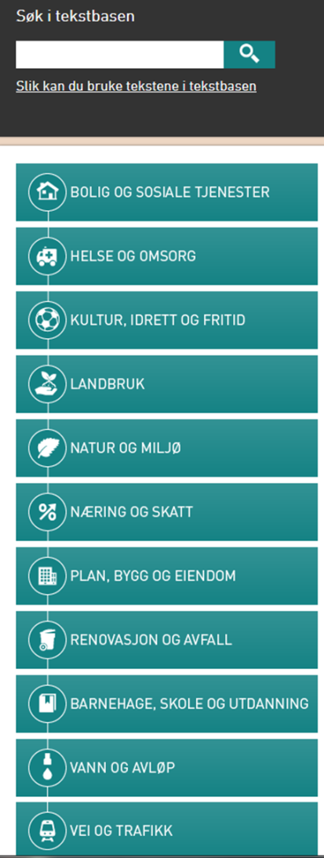
Kommunesektoren deler tekster
www.klarspråk.no/kommunesektoren
Notes:
Disse skoletekstene ligger i KS sin tekstbase med kommunale tekster. Her kan kommuner som vil forbedre språket, finne gode eksempler. Delingspotensialet er så stort – alle kommuner sender ut dette brevet. Her har dere mange gode maler som dere kan bruke.
Hver enkelt saksbehandler skriver mye fritekst, og det er ikke alltid vi har en mal. Det handler om å endre skrivekultur. Saksbehandlerne må bli bevisst hvem de skriver til, og hvordan de gjør det. Det er et endringsprosjekt som krever ressurser og opplæring.

Slide 26

Men viktigst av alt: innbyggerperspektivet
Notes:
Disse språklige retningslinjene gjør teksten tydeligere og hjelper oss bort fra systemperspektivet, slik at tekstene våre får innbyggernes perspektiv.

Slide 27
Hva kan vi oppnå?
Notes:
Det gir resultater når tekster blir endret fra tunge og systemorienterte til innbyggerorienterte og forståelige. Nå skal vi se nærmere på hva noen kommuner har oppnådd ved å gjøre tekster klarere.

Slide 28
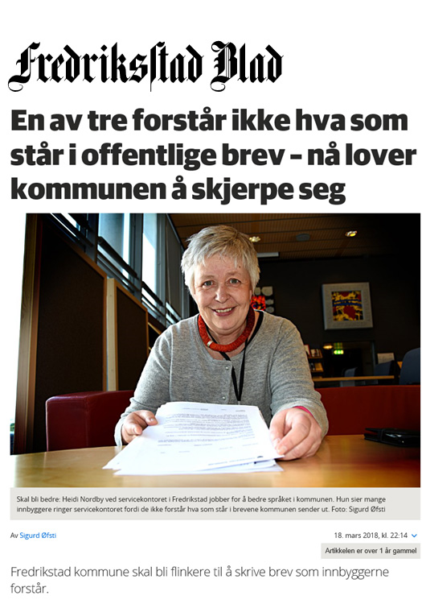
Fredrikstad kommune
Henvendelsene til servicetorget gikk drastisk ned da kommunen bearbeidet tekstene fra oppvekstseksjonene.
De har siden fortsatt med tekster på andre fagområder, blant annet helse, omsorg og velferd. Innbyggerne opplever også effekten:
Hei, Språkrådet. Hvis dere ikke allerede har Tildelingstjenesten i Fredrikstad på listen over beste praksis for klart språk, bør dere få det. Jeg har lest to brev som gjelder min far, som har demens. Det er tydelig, respektfullt og likevel helse- og omsorgsfaglig begrunnet. Av hensyn til mine foreldre, som begge er omhandlet, kan jeg ikke sende eksempel. Men det vil overraske meg om dette ikke er praksis som følger av en god språkstrategi.
Notes:
Henvendelsene til servicetorget gikk drastisk ned da de bearbeidet tekstene fra oppvekstseksjonene i samarbeid med nabokommunen Sarpsborg.
De har siden fortsatt med tekster på andre fagområder, blant annet helse, omsorg og velferd. Det har også gitt resultater. Her ser dere et utdrag fra en e-post Språkrådet fikk fra en fornøyd Fredrikstad-innbygger:
«Hei, Språkrådet. Hvis dere ikke allerede har Tildelingstjenesten i Fredrikstad på listen over beste praksis for klart språk, bør dere få det. Jeg har lest to brev som gjelder min far, som har demens. Det er tydelig, respektfullt og likevel helse- og omsorgsfaglig begrunnet. Av hensyn til mine foreldre, som begge er omhandlet, kan jeg ikke sende eksempel. Men det vil overraske meg om dette ikke er praksis som følger av en god språkstrategi.»

Slide 29
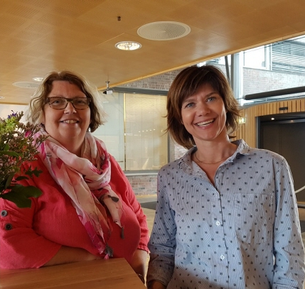
Hamar kommune
Ny mal for saksframlegg gir effektive arbeidsprosesser og minimerer faren for misforståelser på grunn av språklige
uklarheter.
De har også regnet ut hvor mye penger det er å spare på at tekstene blir så klare at innbyggerne ikke trenger å ringe:
  1000 utsendelser per dag
  Hvis 10 % ringer = 100 telefoner hver dag
  70 kroner per telefon = 7000 kroner per dag
  1,5 millioner kroner i året
Notes:
Gjennom å forbedre malen for saksframlegg har Hamar kommune lagt til rette for effektive arbeidsprosesser og minimert faren for misforståelser på grunn av språklige uklarheter.
De har også regnet ut hvor mye penger det er å spare på at tekstene blir så klare at innbyggerne ikke trenger å ringe:
De har 1000 utsendelser per dag.
Hvis 10 % ringer, blir det 100 telefoner hver dag.
De har 70 kroner i kostnader per telefon, så det blir 7000 kroner per dag.
Til sammen blir det 1,5 millioner kroner i året.

Slide 30
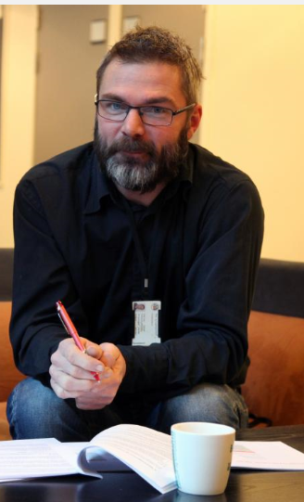
Odd Iver Rånes leder av kundesenteret i Plan- og bygningsetaten i Oslo kommune
Tidligere fikk jeg
tre til fem henvendelser
daglig på grunn av uklart språk, nå får jeg omtrent ingen.
Notes:
Kundesenteret hos Plan- og bygningsetaten i Oslo har revidert alle brevmalene sine. Odd Iver Rånes, som leder kundesenteret, forteller at han tidligere mottok tre til fem telefoner hver eneste dag fordi folk ikke forstod innholdet i brevene deres. Etter klarspråksarbeidet får han nesten ingen unødvendige henvendelser.

Slide 31
Eksempel fra Helgelandssykehuset
10–20 % av konsultasjonene må utsettes fordi pasientene ikke møter opp godt nok forberedt.
Hovedårsaken er at de ikke har forstått innholdet i innkallingsbrevet.
Hver utsatte konsultasjon koster sykehuset 480 kroner.
Hva kan sykehuset spare hvis flere pasienter forstår innholdet i innkallingsbrevet?
5 %: 4 000 x 480 kr = 1 920 000 kr
10 %: 8 000 x 480 kr = 3 840 000 kr
20 %: 16 000 x 480 kr = 7 680 000 kr
Nasjonalt: 5,8 millioner polikliniske konsultasjoner (2015)
5 %: 300 000 x 480 kr = 144 millioner kr
10 %: 600 000 x 480 kr = 288 millioner kr
20 %: 120 000 x 480 kr = 576 millioner kr
Notes:
Vi tar også med et statlig eksempel:
Helgelandssykehuset gjennomfører rundt 80 000 polikliniske konsultasjoner årlig. 10–20 % av pasientene møter ikke opp godt nok forberedt til konsultasjonene, og de må derfor utsettes.
Sykehuset mener hovedårsaken til at pasientene ikke er godt nok forberedt, er vanskelig språk og at de ikke har forstått innholdet i innkallingsbrevet.
Hver konsultasjon som ikke kan gjennomføres, koster sykehuset 480 kroner (i tillegg må pasienten dekke en egenandel på 345 kroner).

Slide 32

Klarspråk gir mange effekter
sparer tid og penger
mer fornøyde innbyggere som
har tillit til kommunen
mer korrekt saksbehandling
bedre rettssikkerhet
et mer velfungerende demokrati
Notes:
Klarspråk er et middel for å spare tid og penger, øke tilliten innbyggerne har til oss, bedre rettssikkerheten til innbyggerne og styrke demokratiet.

Slide 33

Hvordan jobber vi med klarspråk?
Vi må jobbe på flere nivåer:
motivere og endre holdninger internt
heve kompetansen om hvordan vi skriver klarspråk
oppdatere maler, standardbrev og systemer og la klarspråk bli en del av kvalitetssikringsrutinene
se klarspråk som et middel i utviklingsprosjekter
Notes:
Så hva er suksessfaktorene for å lykkes med klarspråk?
Vi må jobbe på flere nivåer:
Vi må motivere for klarspråk og endre holdninger internt til hvordan kommunens tekster bør være. Kanskje er mange allerede klare for endring, men det er også mulig at en del ansatte ikke ser behovet for å endre skrivestil.
Vi må gi medarbeiderne kunnskap om hvordan de kan skrive klart, og hvordan de kan involvere brukerne for å sjekke kvaliteten på tekstene.
Vi må legge til rette for endring ved å oppdatere maler, standardbrev og systemer og la klarspråk bli en del av kvalitetssikringsrutinene.
Vi må se klarspråk som et middel i utviklingsprosjekter og andre satsinger. Husk at klarspråk er ikke et poeng i seg selv, men et middel for å få godt samarbeid med innbyggerne, lage gode tjenester og legge til rette for lokaldemokratiet.
Vi må derfor se klarspråk som en del av arbeidet med andre satsingsområder, enten det er digitalisering, kvalitetsarbeid eller demokratiarbeid.

Slide 34
Forankring er avgjørende
Ledelsen må legge til rette for at avdelingene kan prioritere klarspråk.
Notes:
Og det er ledelsen som må legge til rette for at avdelingene kan prioritere klarspråk. Evalueringen av det statlige klarspråksprosjektet i 2013 viste at forankring er avgjørende, og at virksomheter med god forankring har høyere måloppnåelse.
Kilde:
https://www.sprakradet.no/Klarsprak/om-klarsprak/Kunnskap-om-klarsprak/evalueringer-av-prosjektet-klart-sprak-i-staten/Sluttevaluering-av-prosjektet-Klart-sprak-i-staten/

Slide 35
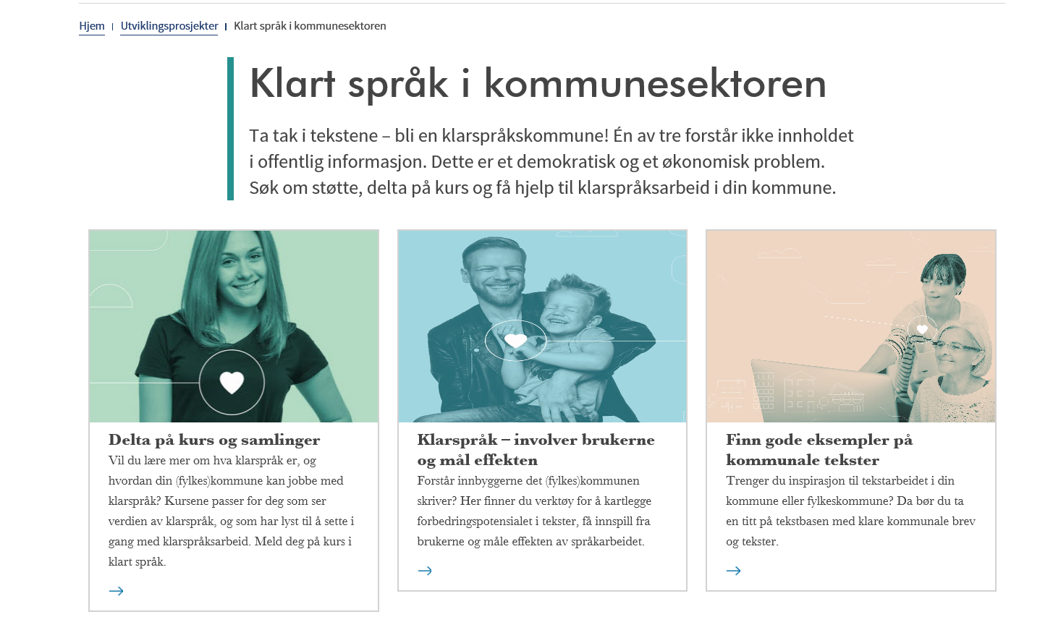
KS hjelper oss i arbeidet: www.ks.no/klartsprak
Notes:
Så hvordan kommer vi i gang? På klarspråk.no og ks.no kan vi finne mange ressurser som kan hjelpe oss i gang:
kurs og erfaringssamlinger
en tekstbase med tekster i klarspråk fra ulike kommuner som vi kan inspireres av og gjenbruke hvis vi ønsker
en verktøykasse for brukerinvolvering og effektmåling i klarspråksarbeidet
en veileder i klart språk som hjelper oss å kommunisere godt med alle innbyggerne, uansett om de er vante lesere eller ikke
Den statlige klarspråkssatsingen har også utviklet et e-læringskurs i klarspråk som er gratis for alle å bruke.

Slide 36

Notes:
KS har også en verktøykasse med metoder for å involvere brukerne i klarspråksarbeidet og samtidig måle effekten av tekstendringene.
Metodene hjelper dere å kartlegge hvor skoen trykker hos dere, jobbe sammen med innbyggerne om å lage bedre versjoner, og til slutt måle om endringene har effekt.
Kilde: https://www.ks.no/fagomrader/utvikling/digitalisering/klart-sprak/klarsprak/

Slide 37
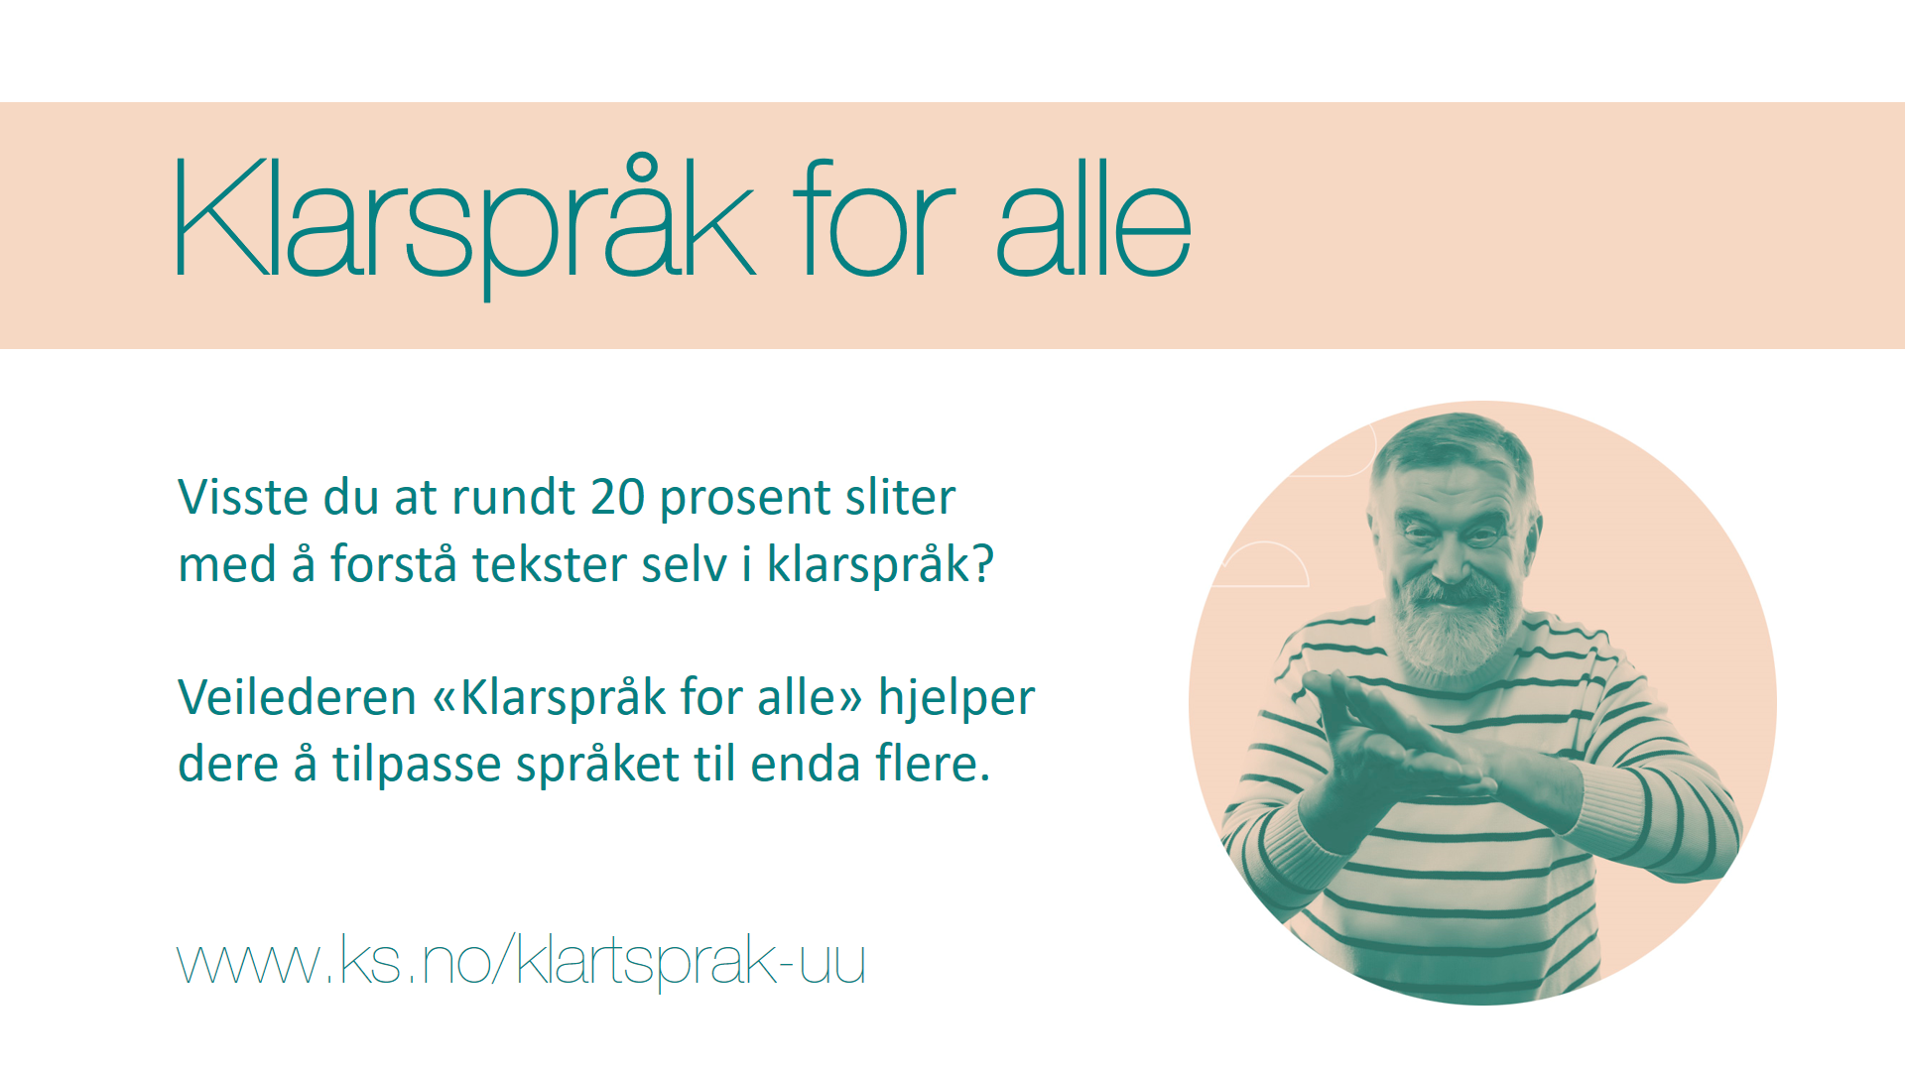
Notes:
KS har laget en veileder som hjelper oss å tilpasse språket på nettsiden slik at enda flere kan forstå. Målet er at tekstene skal fungere godt for innbyggere både med og uten leseutfordringer. Vi kan kalle det klarspråk for alle.
10–20 % av (de voksne) innbyggerne våre har ekstra utfordringer med å lese. Årsakene kan være mange, for eksempel dysleksi, demens, ADHD, autisme eller afasi.
Det er spesielt viktig at vi bruker veilederen i arbeidet med nettsidene og digitale tjenester.

Slide 38
Dette sier noen erfarne klarspråkskommuner om brukertesting:
«Brukertesting er effektivt! Istedenfor å synse for lenge om hva som er den beste formuleringen, så spør målgruppen! Da unngår vi mange unødvendige diskusjoner.»
«Brukertesting er alfa og omega, vi tror vi forstår, men så kan det vise seg at tekstene ikke er forståelige for målgruppa.»
«Brukertesting var uvant og kanskje litt skummelt første gang, men det er bare å kaste seg ut i det, folk vil gjerne bidra, det er både morsomt og kjempenyttig.»
Notes:
De kommunene som har brukt metodene i verktøykassen for å involvere innbyggerne, opplever det som veldig nyttig. Her ser dere sitater fra noen av dem. Brukertestingen gir alltid konkrete innspill til forbedringer, men ofte også aha-opplevelser av hvordan innbyggerne opplever kommunens språk og tekster.

Slide 39
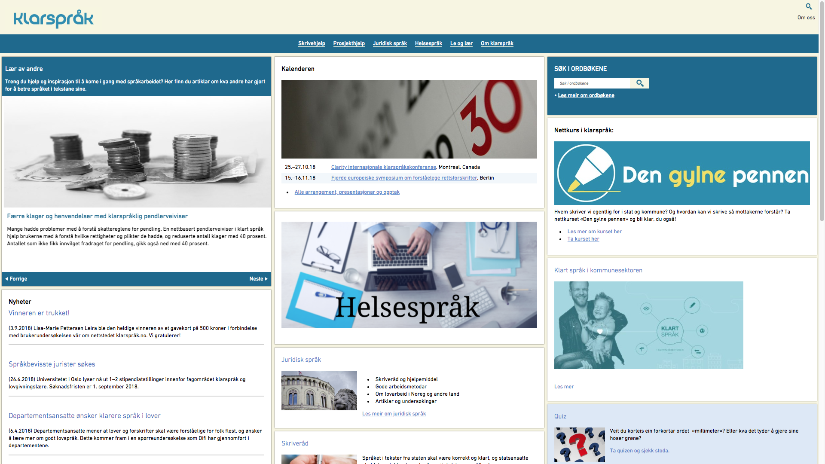
Klarspråk.no har også mange gode ressurser
Notes:
På klarspråk.no finner dere eksempler på hva andre virksomheter har utviklet av språklige retningslinjer, ressurser som hjelper dere med å gjennomføre språkprosjekter, og mye nyttig innhold om juridisk språk spesielt – for å nevne noe.
Kilde: www.klarspråk.no

Slide 40
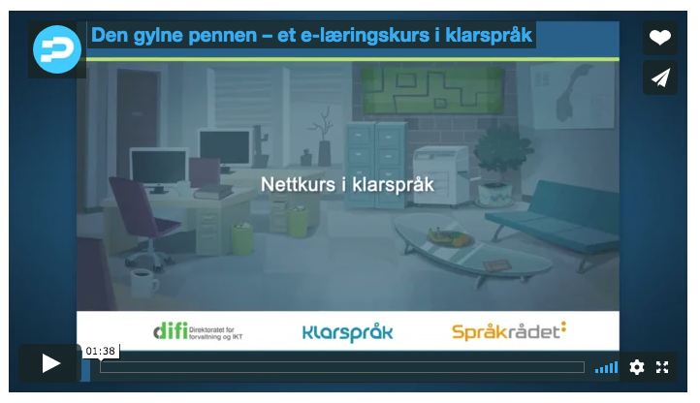
E-læringskurset Den gylne pennen
Notes:
På klarspråk.no finner dere også gratiskurset Den gylne pennen, som gir en innføring i klarspråk. Kurset har en egen modul for ledere.
Kilde: https://laeringsplattformen.difi.no/kurs/991825827/den-gylne-pennen-et-e-laeringskurs-i-klarsprak

Slide 41
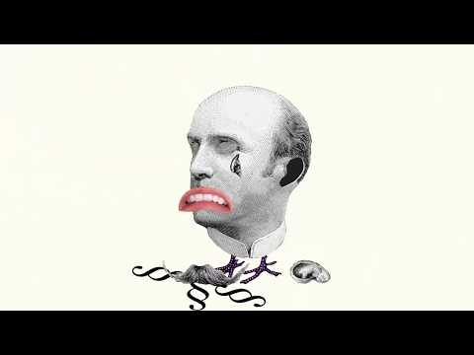
En liten oppsummering
Notes:
Kilde: https://www.youtube.com/watch?v=gYVkaBOXMBA

Slide 42
Lykke til med klarspråksarbeidet!

